Slide 1
Ессентукский филиал
ФГБОУ ВО «Ставропольский государственный медицинский университет»
Минздрава России
«Учись. Работай. Учи других»
Ставрополь, 2019

Slide 2
Духовно-нравственное воспитание молодежи: проблемы и пути их решения
Социальные проблемы
Безнадзорность и социальное сиротство, алкоголизм и употребление наркотиков, рост преступности среди молодежи
Утрата духовно-нравственных ориентиров
Волонтерская деятельность
Познавательное и эмоциональное развитие, совершенствование личностных качеств, социально активное поведение
Нравственное становление личности

Slide 3
Добровольческое (волонтерское) движение
Цель –
объединение усилий учащейся молодежи в решении проблем гуманизации среды и в оказании всесторонней помощи, социальной поддержки и защиты граждан различных категорий.
Основные принципы:
соблюдение давних традиций, основанных на благотворительной деятельности;
бескорыстное служение гуманным идеалам человечества;
пропаганда волонтерства в молодежной среде посредством СМИ.

Slide 4
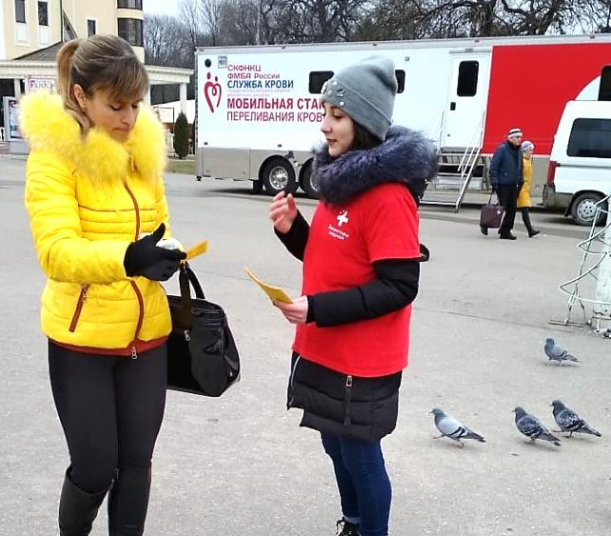
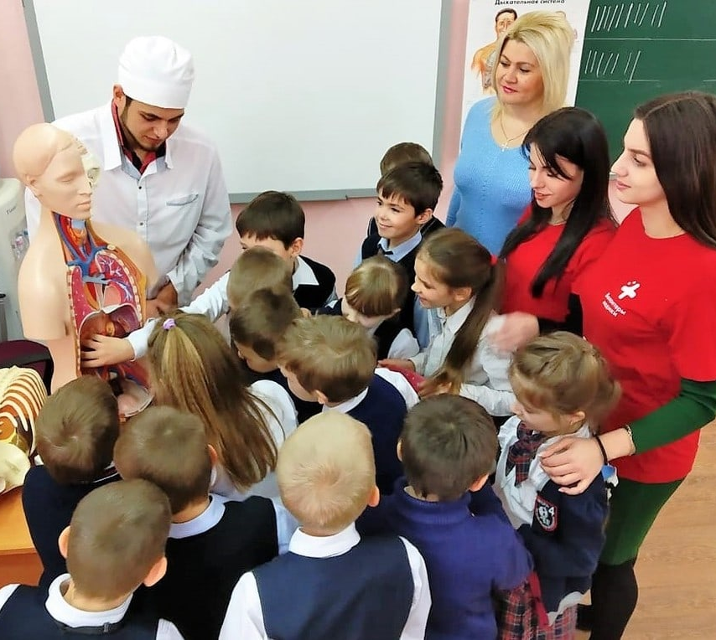
Движение «Волонтеры-медики» в Ессентукском филиале СтГМУ
Основные направления:
помощь медицинскому персоналу;
санитарно-профилактическое просвещение;
профориентация школьников в медицину;
медицинское сопровождение спортивных и массовых мероприятий;
популяризация кадрового донорства;
пропаганда здорового образа жизни.

Slide 5
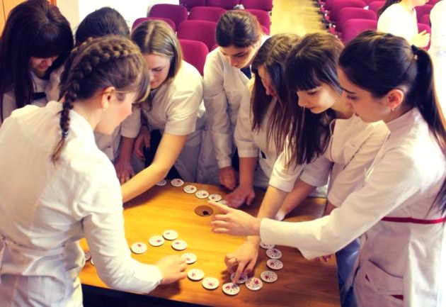
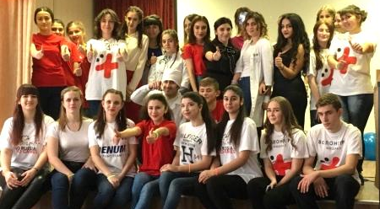
«Учись. Работай. Учи других»
Статус: пилотный проект в СКФО.
Экспериментальная площадка: Ессентукский филиал СтГМУ.
Руководитель проекта: Долгая Виктория Александровна.
Цель проекта:
создание системы наставничества;
Подготовка высококвалифицированных
специалистов- медиков через опыт добровольчества
и наставничества;

Slide 6
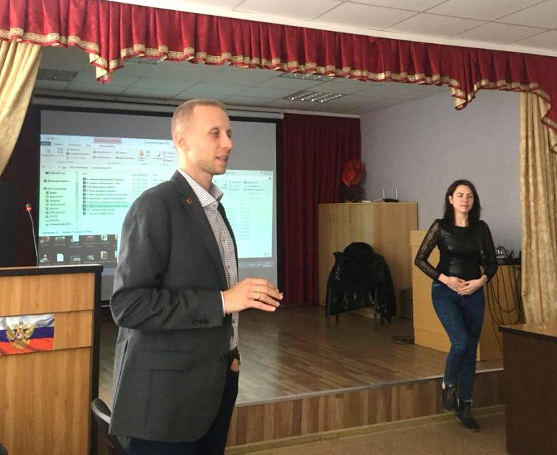
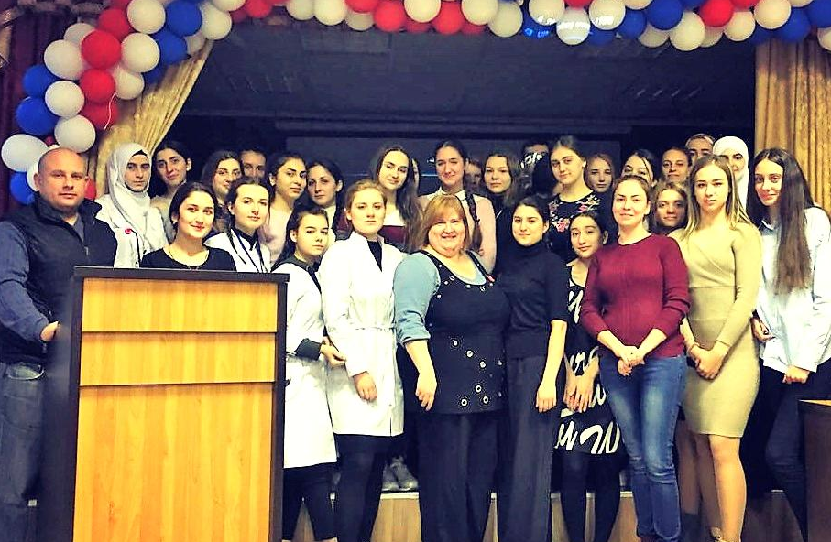
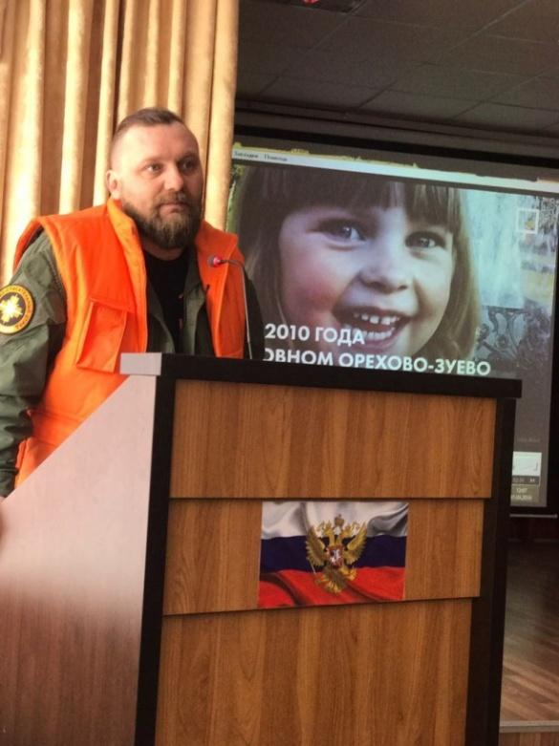
«Учись. Работай.
Учи других»: встречи с наставниками
Дмитрий Батин,
координатор поискового отряда "Лиза Алерт"
по КМВ
Александр Чеканов,
координатор ВОД "Общее дело"
по Ставропольскому краю
Александр Шевченко,
директор благотворительного фонда "Ангел"
Любовь Хенкина, учредитель благотворительного фонда "Ангел",
региональный координатор ВОД "Волонтеры-медики"

Slide 7
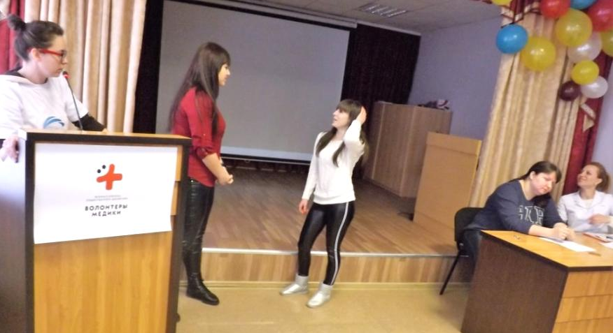
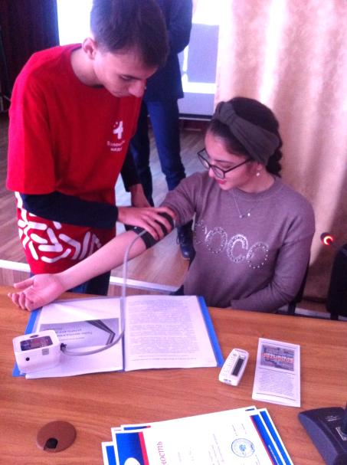
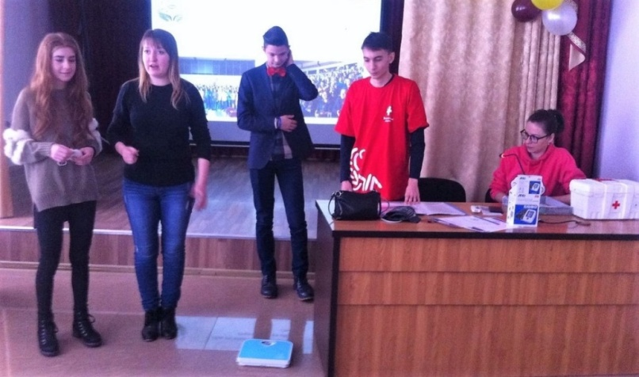
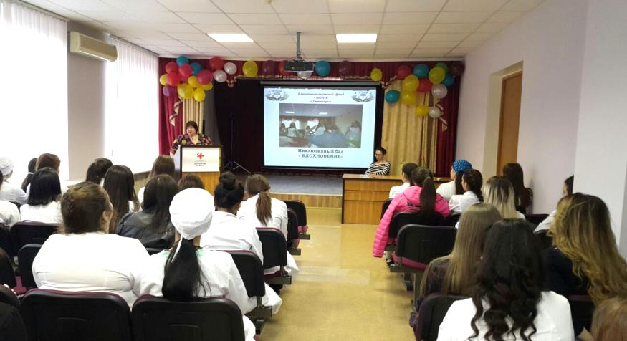
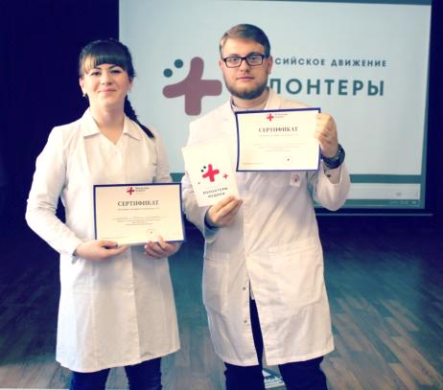
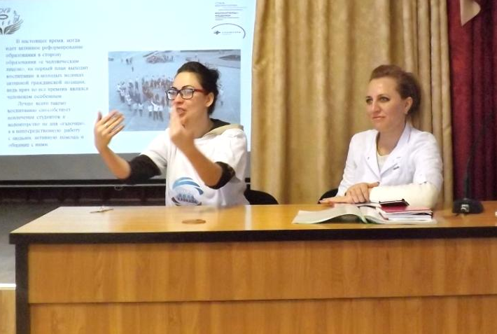
Занятия в «Школе наставничества».
«Учись. Работай. Учи других»

Slide 8
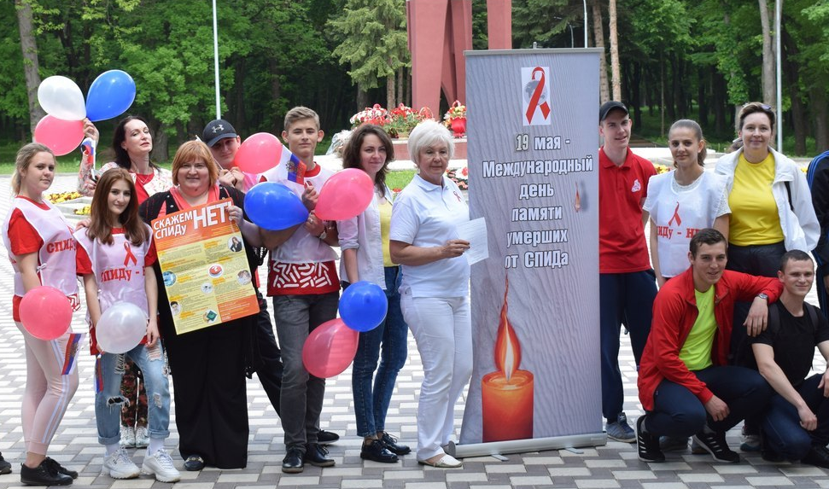
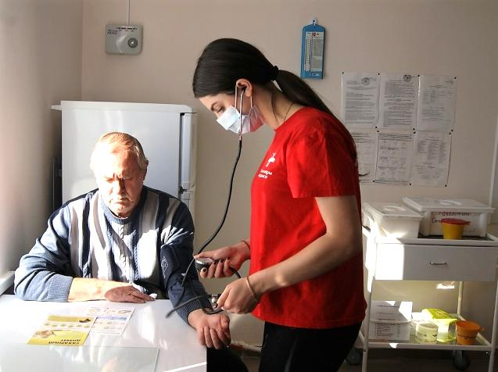
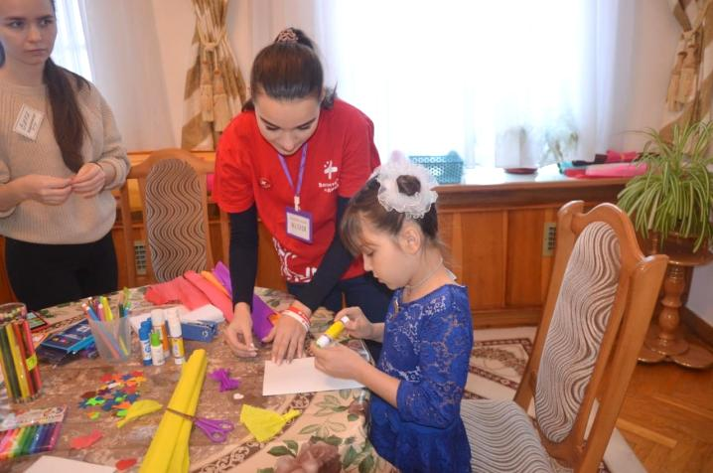
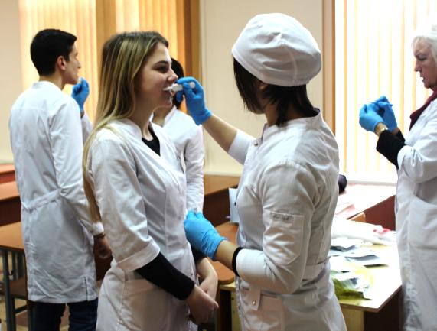
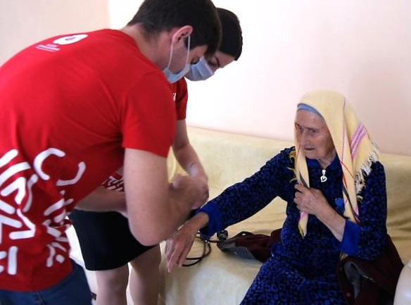
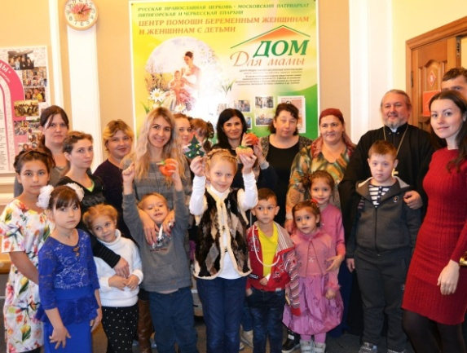
Самостоятельная работа выпускников
«Школы волонтера-медика. Учись. Работай.
Учи других»
Участие во всероссийском проекте #СТОПВИЧСПИД
Участие во всероссийском проекте #ДоброВСело
Социальная акция
«Вдохновение материнства»
в кризисном центре «Дом для мамы»

Slide 9
Первые результаты работы
«Школы наставничества»
Определился актив местного отделения ВОД «Волонтеры-медики» в г. Ессентуки
Проекты наших волонтеров участвовали во всероссийском конкурсе «Доброволец России - 2018»
«ШКОЛА»
Создан Штаб движения «Волонтеры-медики» в Предгорном районе
Благодаря широкому освещению в СМИ появились новые возможности для проведения мероприятий
Долгая В.А. назначена руководителем местного отделения ВОД «Волонтеры-медики» в г. Ессентуки

Slide 10
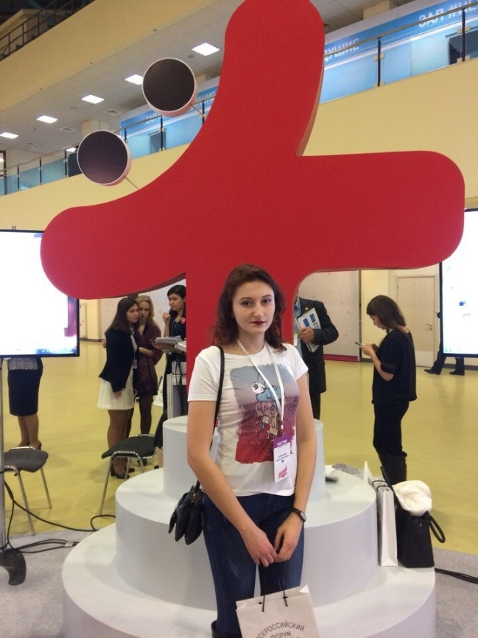
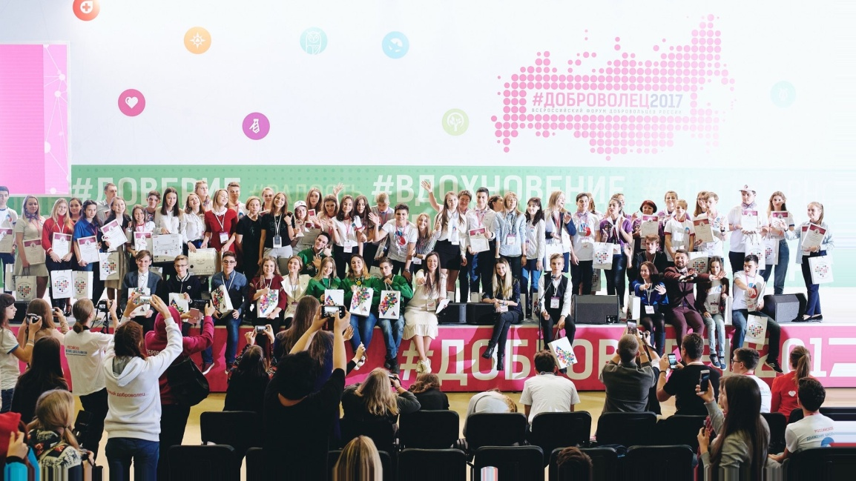
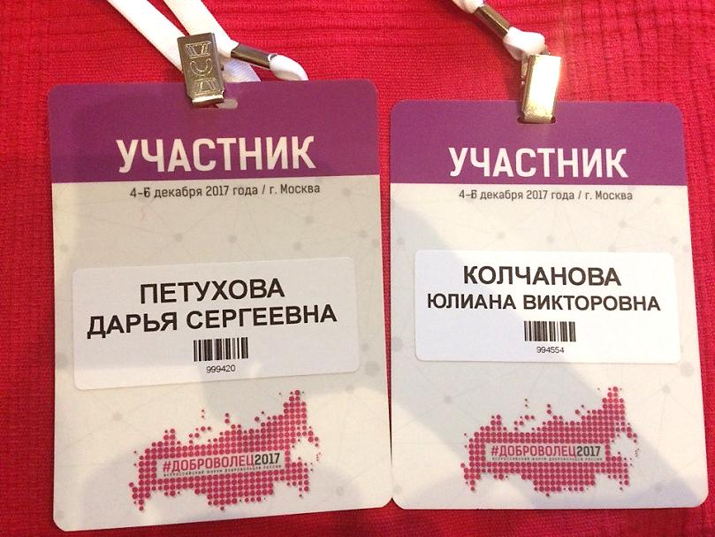
Всероссийский форум
«Доброволец России – 2017»
4-6 декабря 2017 года
г. Москва
Колчанова Юлиана,
студентка Ессентукского филиала СтГМУ

Slide 11
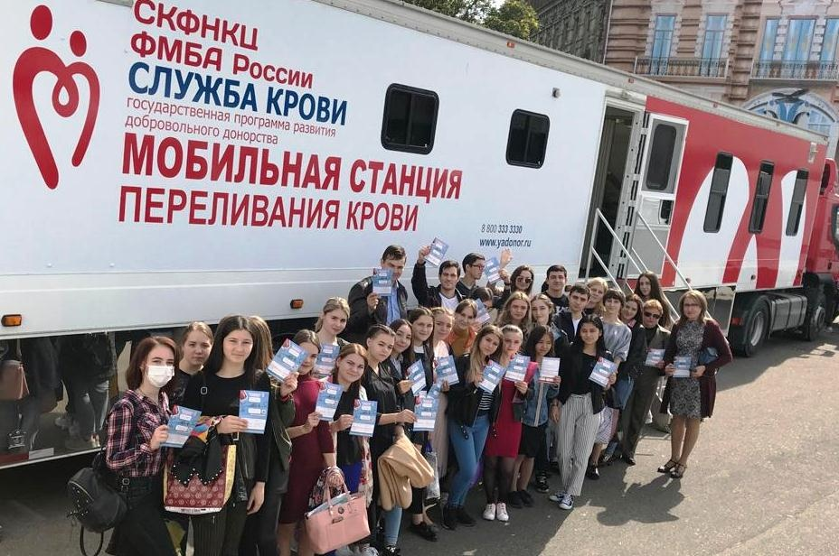
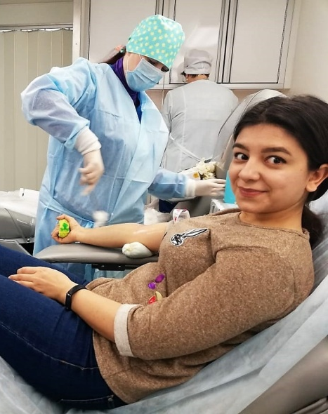
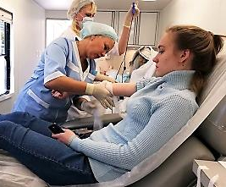
Добровольное донорство крови

Slide 12
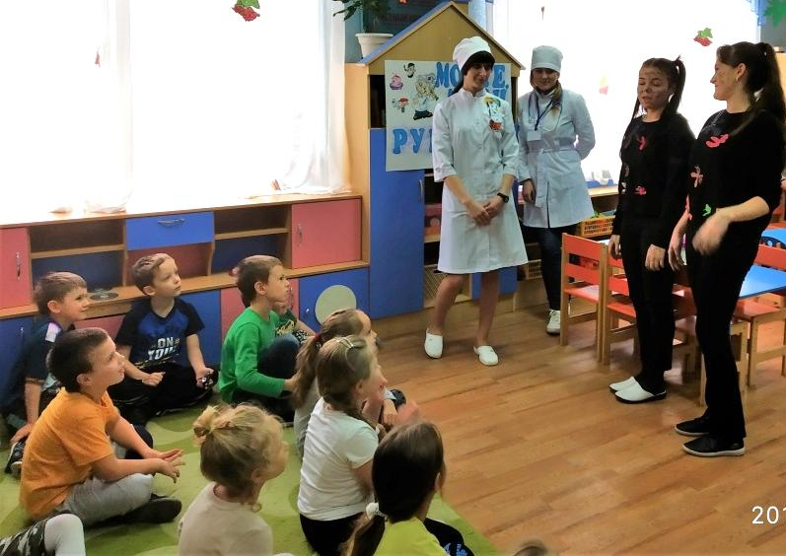
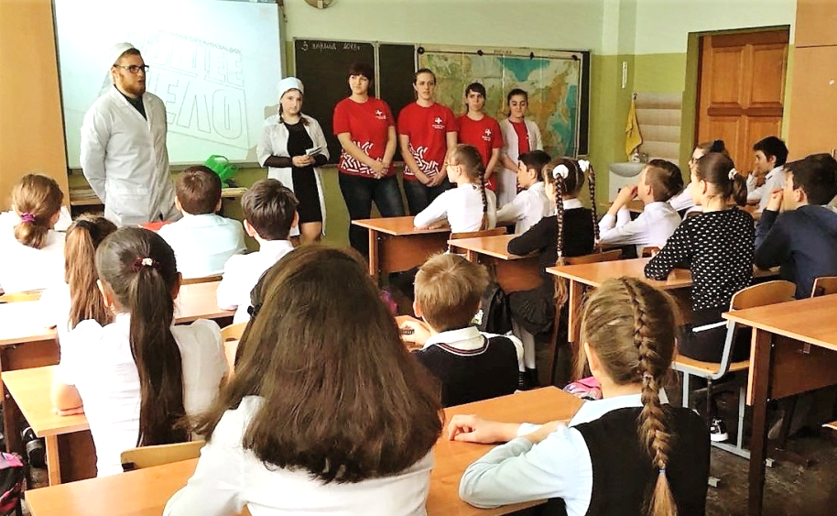
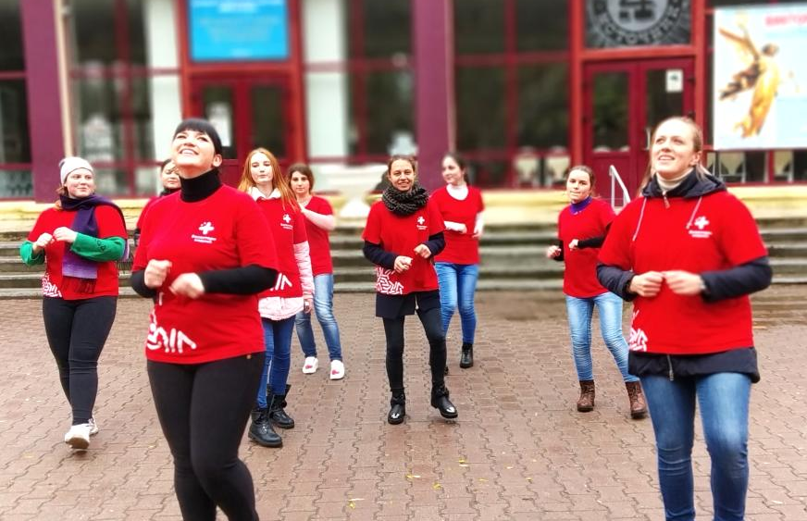
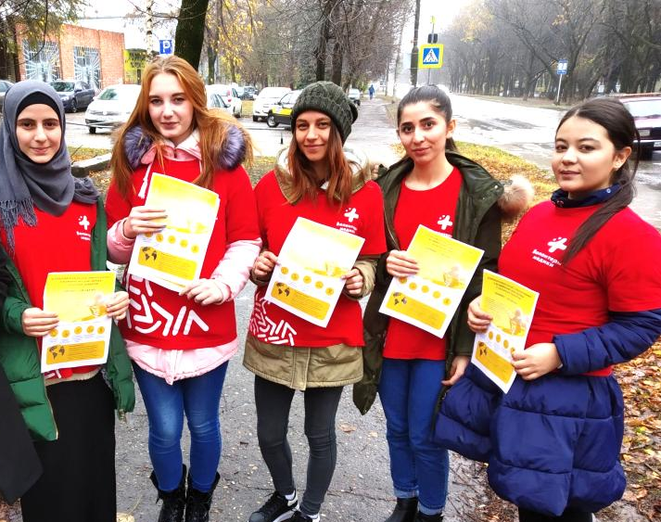
Санитарно-профилактические акции
Театрализованное представление
«Чистые ручки»
Беседа со школьниками
«Тайна едкого дыма»
Флешмоб
к международному дню отказа от курения
Участие во всероссийской акции «Диабет – не сахар!»

Slide 13
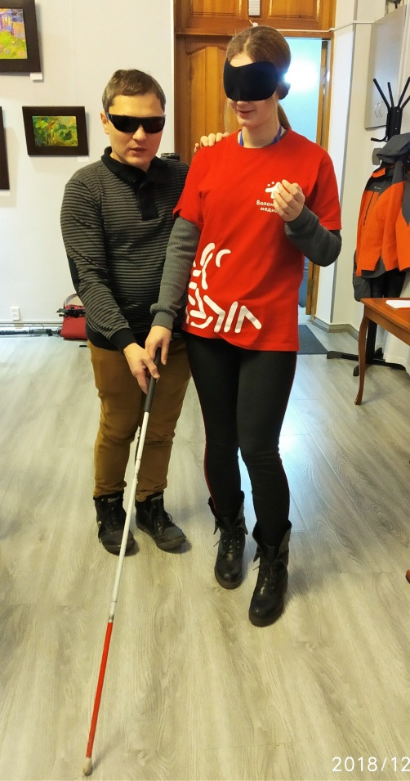
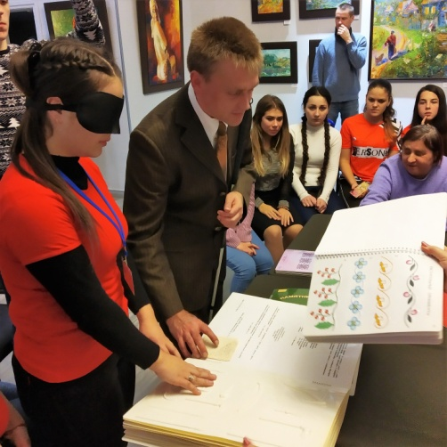
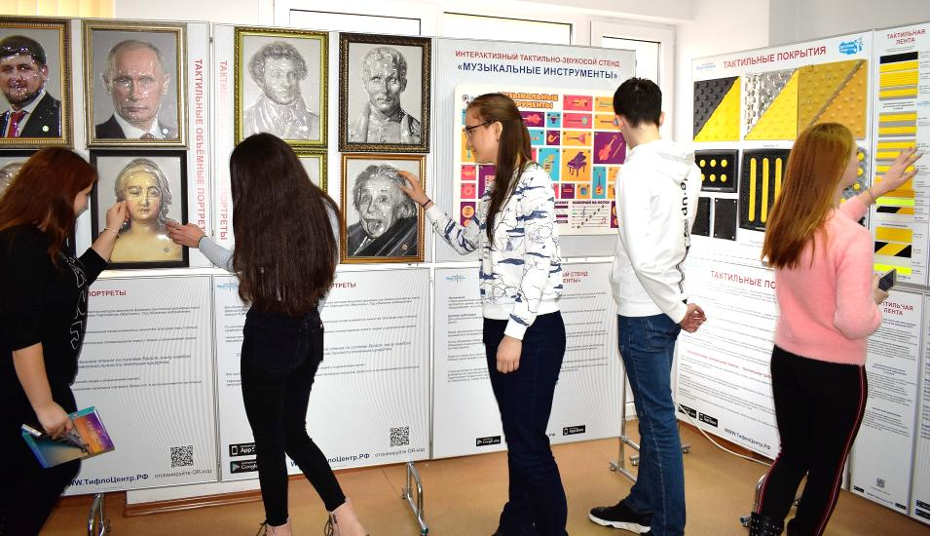
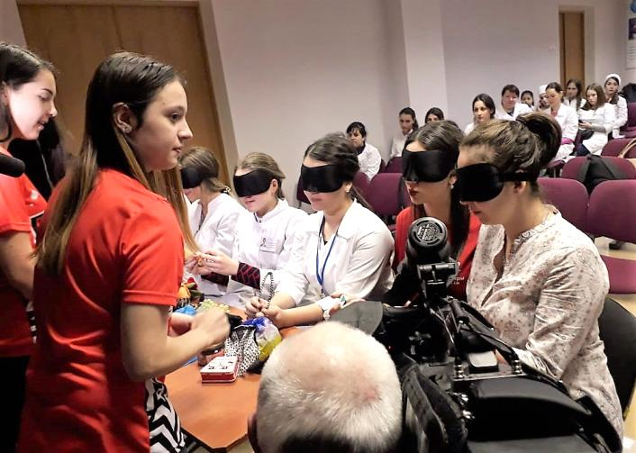
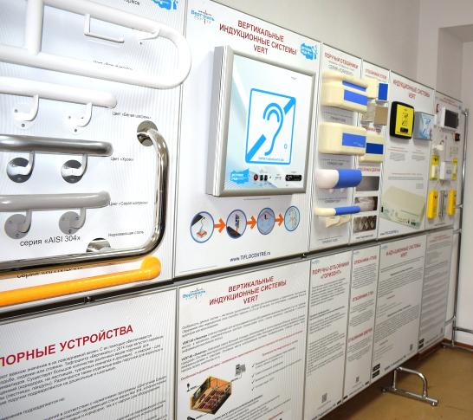
Помощь людям
с ограниченными возможностями здоровья
Освещение мероприятий
на телеканале
«Россия-1»
Мастер-класс
«Мир на ощупь»
Проект
«Доступная
городская среда»

Slide 14
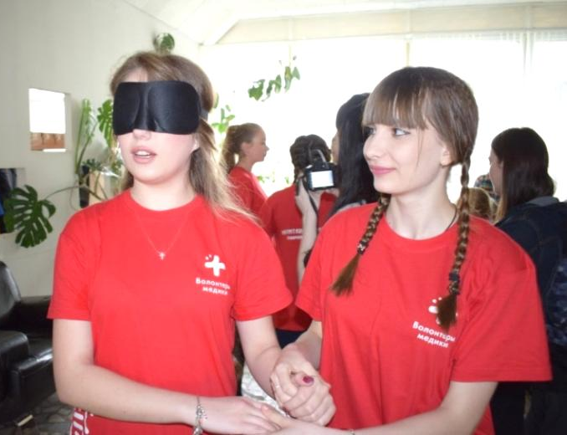
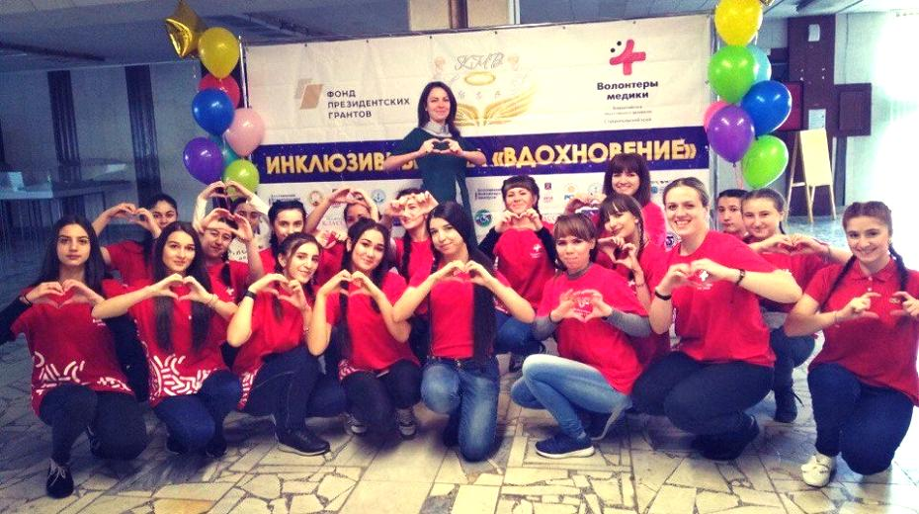
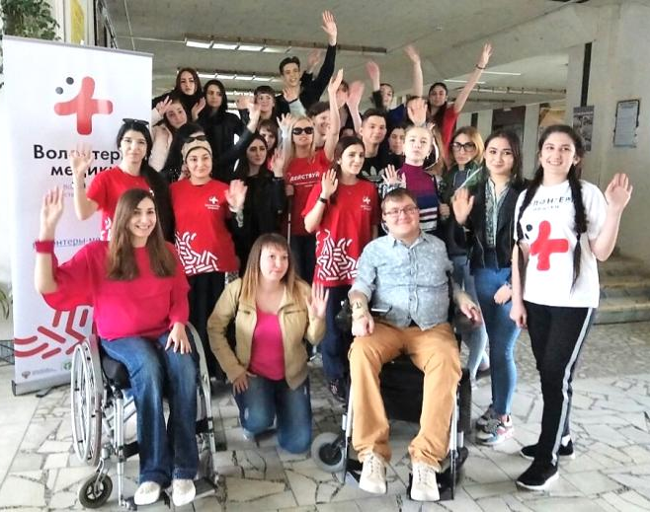
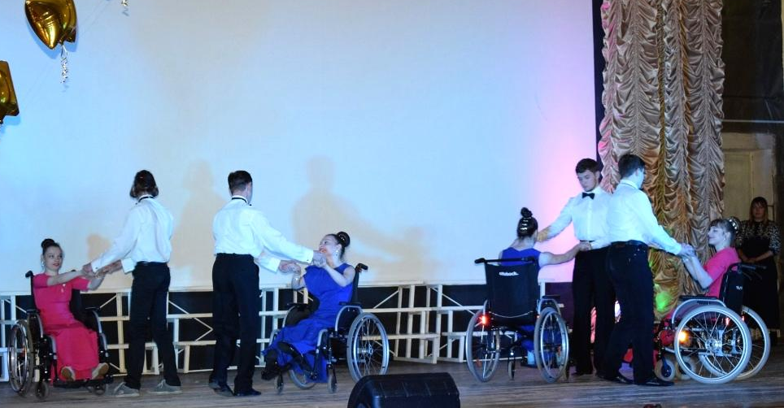
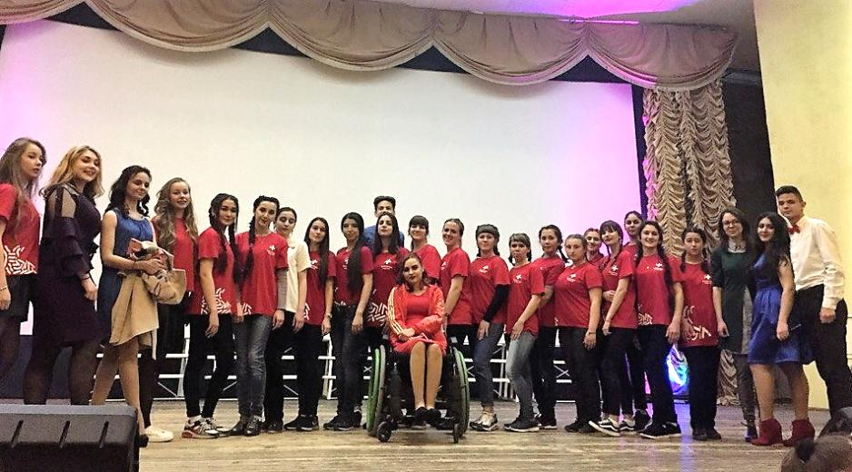
Инклюзивный бал «Вдохновение»

Slide 15
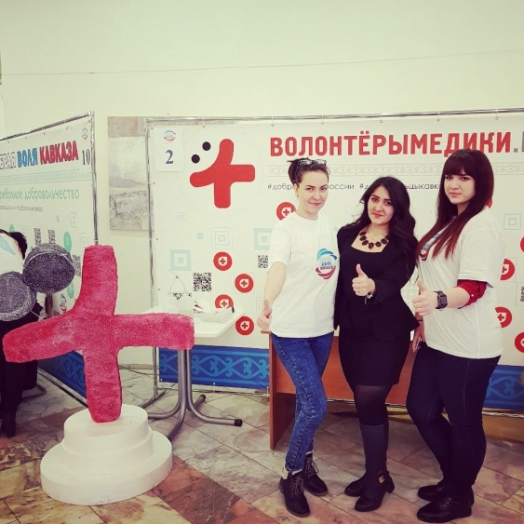
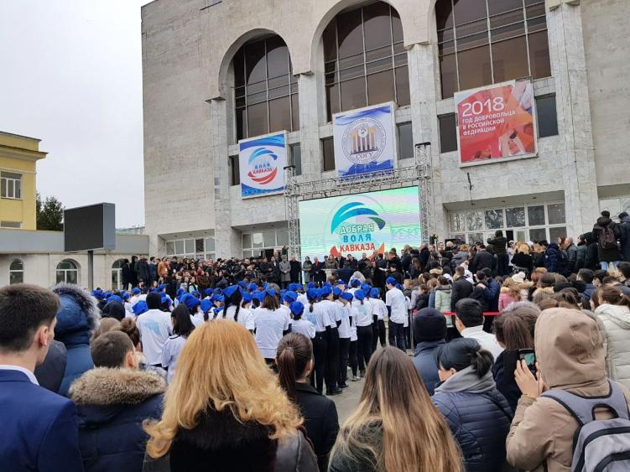
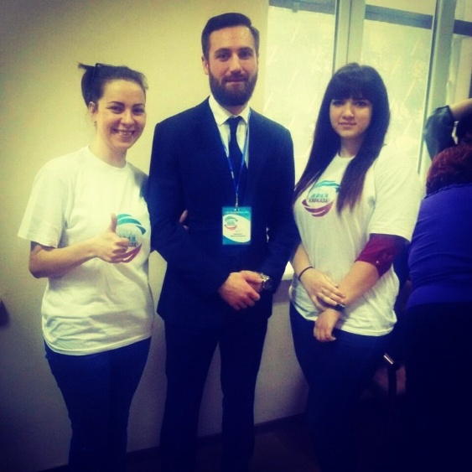
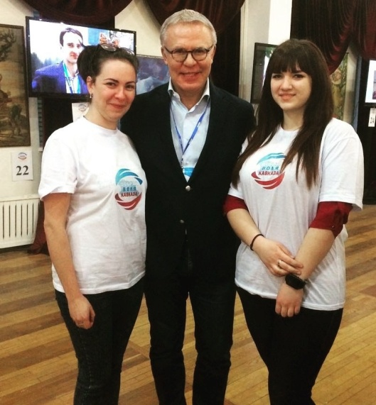
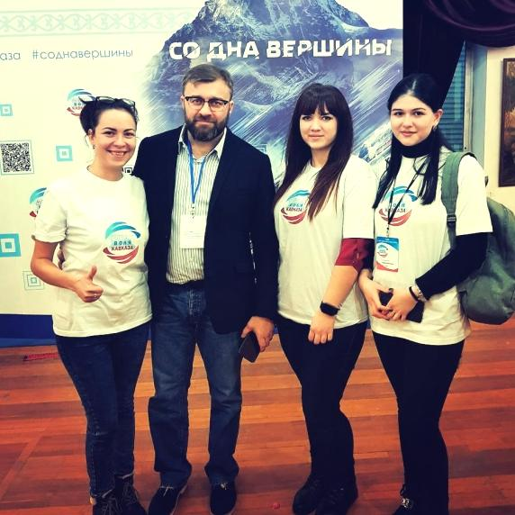
Слет волонтеров «Добрая воля Кавказа»
13 февраля 2018 года
г. Владикавказ

Slide 16
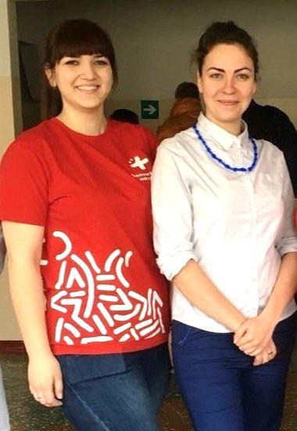
Акселерация проектов
Статус: программа сопровождения проектов
в рамках всероссийского конкурса «Доброволец России - 2018».
Дата проведения: с 13 марта по 1 июля 2018 года.
Представлено: 700 проектов.
Отобрано: 79 работ из 45 регионов, в том числе:
проект «Школа молодой мамы»
студентки Ессентукского филиала СтГМУ Петуховой Дарьи
(научные руководители – Долгая В.А., Хенкина Л.В.).

Slide 17
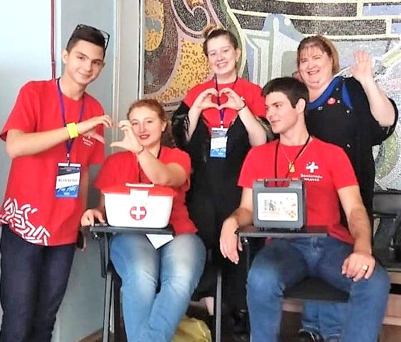
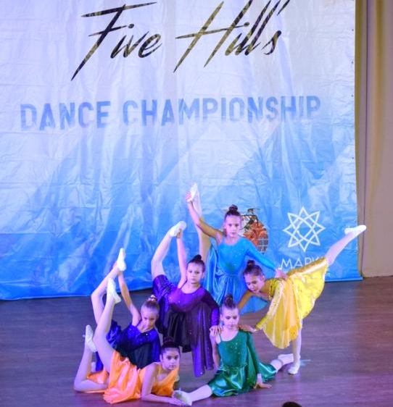
«FIVE HILLS DANCE CHAMPIONSHIP»
Статус: межрегиональный танцевальный чемпионат.
Дата проведения: 21 октября 2018 года.
Место проведения: г. Пятигорск.
Медицинское сопровождение мероприятия:
волонтеры-медики Ессентукского филиала СтГМУ.

Slide 18
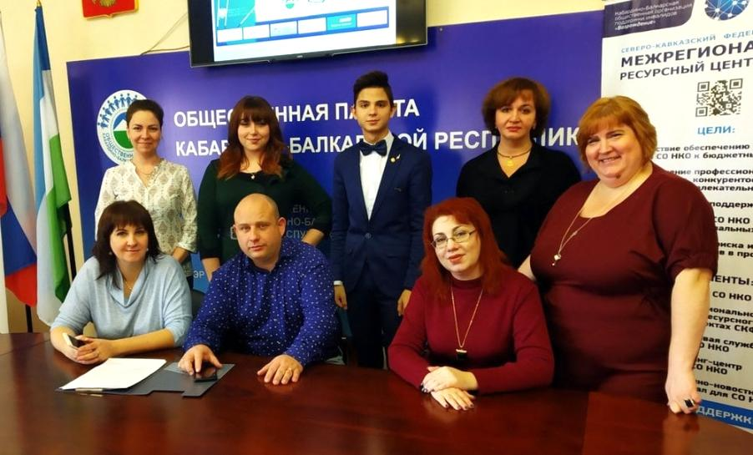
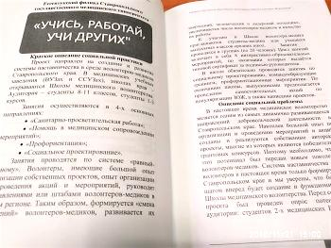
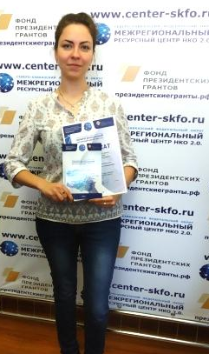
Межрегиональный фестиваль
лучших социальных практик СКФО
Проект «Учись, работай, учи других» Ессентукского филиала СтГМУ –
лауреат фестиваля
(Нальчик, 2018)

Slide 19
Межрегиональный добровольческий образовательный форум «Вектор Добра»
24-27 ноября 2018 года
г. Махачкала

Slide 20
Общественное признание
Торжественная церемония награждения
в Правительстве Ставропольского края
(14 декабря 2018 года)

Slide 21
Волонтерство – это стиль жизни!
«Спешите делать добрые дела,
Не предавайте жизнь свою забвенью,
Дарите людям чуточку тепла,
Творите доброту без сожаленья».
Наталья Гегер

Slide 22
Благодарю за внимание!

